Slide 1
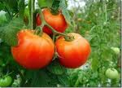
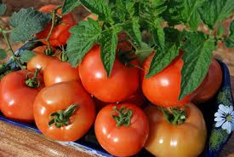
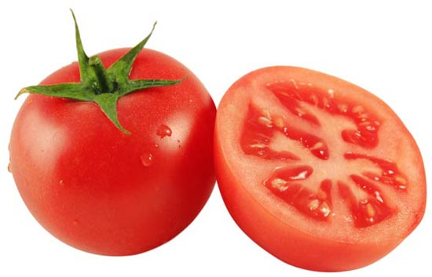
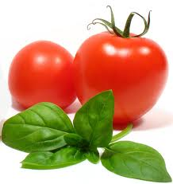
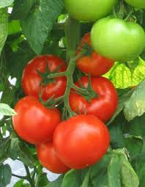
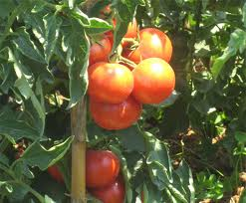
Universidade Federal do Acre
Centro de Ciências Biológicas e da Natureza
Pet - Agronomia
Cultura
Cultura
Cultura
Cultura
Cultura
Cultura
Cultura
Cultura
Cultura
Cultura
Cultura
Cultura
Cultura
Cultura
Cultura
Cultura
Cultura
Cultura
Cultura
Cultura
do
do
do
do
do
do
do
do
do
do
do
do
do
do
do
do
do
Tomate
Tomate
Tomate
Tomate
Tomate
Tomate
Tomate
Tomate
Tomate
Tomate
Tomate
Tomate
Tomate
Tomate
Tomate
Tomate
Tomate
Petiana: Josilene Ferreira Rocha
Tutor: José Ribamar T. da Silva

Slide 2
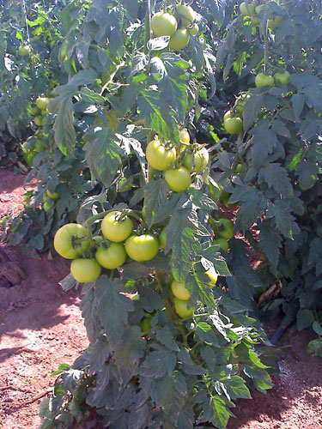
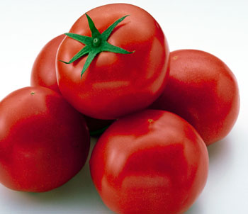
Introdução
Cultura do Tomate
Originária dos Andes;
Segunda olerícola mais produzida no Brasil;
Pertence à família Solanaceae.
Cultura exigente no manejo e condições ambientais.

Slide 3
Produção
Cultura do Tomate
Principais fases da cultura do tomate:
■ Germinação;
■ Desenvolvimento vegetativo;
■ Floração;
■ Vingamento;
■ Crescimento do fruto.

Slide 4
Fatores limitante
Cultura do Tomate
Principais fatores que limitam a produtividade da cultura do tomate:
■ Temperatura;
■ Humidade relativa (HR);
■ Quantidade de água fornecida;
■ Radiação PAR;
■ Nutrição.

Slide 5
Clima favorável
Cultura do Tomate
Tropical de altitude, Subtropical e Temperado;
O tomateiro precisa de variação de temperatura de 21-28 ºC no dia e 15-20 ºC à noite;
Acima de 35 ºC há prejuízo na frutificação;
Temperaturas baixas retardam germinação e desenvolvimento;
A planta requer em torno de 1.000 mm/ano.

Slide 6
Época de Plantio
Cultura do Tomate
A Campo:
Período seco: Março a maio;
Menor incidência de doenças e plantas invasoras;
Em estufa:
Período chuvoso: mas pode produzir durante todo o ano;
Oferece maior desafio, com a umidade e temperatura elevada;
Maior exigência em pulverizações e tratos culturais.

Slide 7
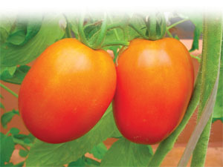
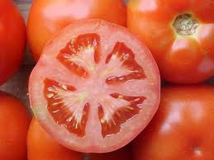
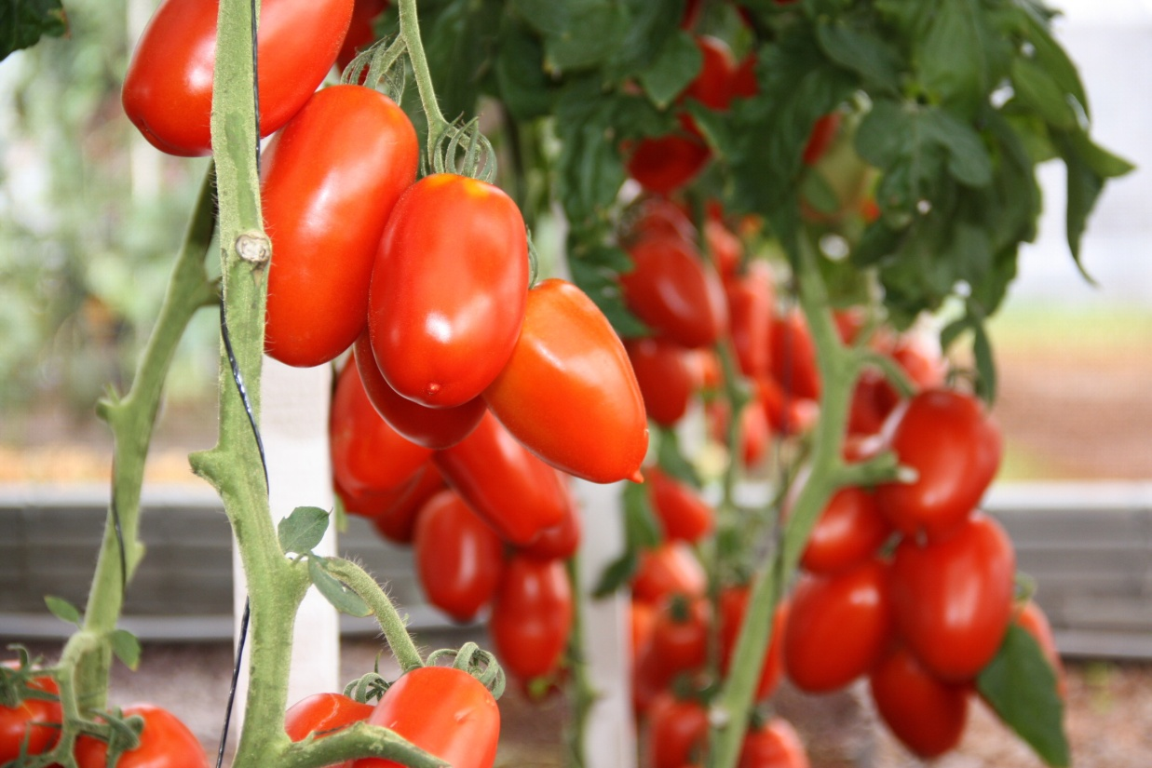
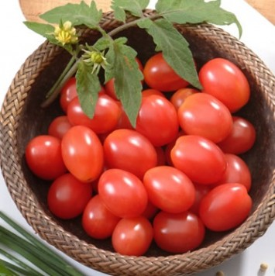
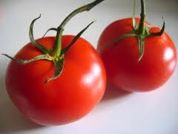
Cultivares
Cultura do Tomate
São reunidas em 5 grupos:
Santa Cruz;
Salada;
Cereja;
Italiano;
Agroindustrial.

Slide 8
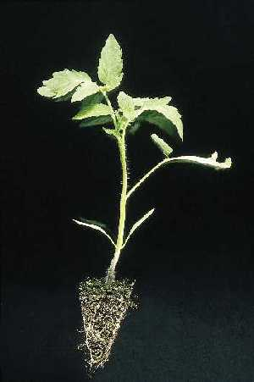
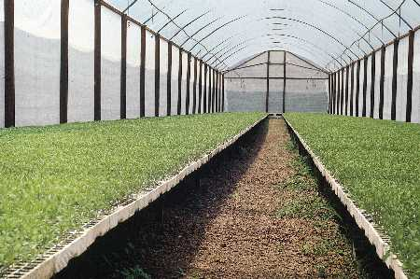
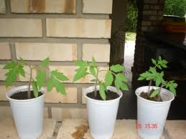
Propagação
Cultura do Tomate
Produção de muda: em bandejas de isopor ou em copos descartável;
Molhar diariamente as mudas nessa fase inicial;
Manter as mudas protegidas contra o ataque de pragas e doenças.

Slide 9
Solo
Cultura do Tomate
Preferencial: areno argiloso;
Profundo;
Bem drenado;
Bom teor de Ca, Mg e M.O;
pH entre 5,5 e 6,5.

Slide 10
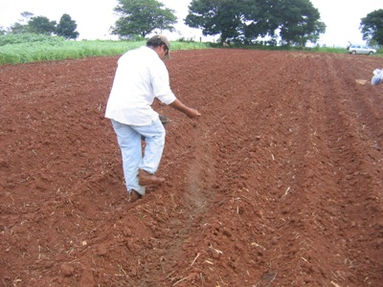
Plantio
Cultura do Tomate
Análise de solo e laudo de recomendação;
Aração e gradagem (15-20cm);
Fazer leras com covas de 20 x 20 cm;
Adicionar 1kg de esterco e adubação de NPK de acordo com o laudo por cova.

Slide 11
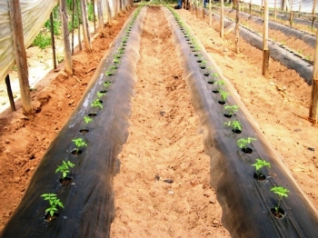
Trasplante
Cultura do Tomate
Após as mudas atingirem de quatro a cinco folhas;
Atingirem de 7 a 10 cm de altura;
Enterrar até os cotilédonos sem apertar muito;
Horário ideal: pela manhã ou a tarde;
Após a replanta irrigar bem para evitar o stress da planta.

Slide 12
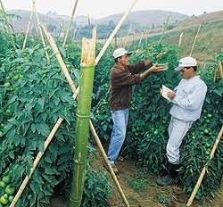
Espaçamento e Técnica
Cultura do Tomate
100 a120 cm entre fileiras;
40 a 70 cm dentro das fileiras;
Cultivares Santa Cruz, pode utilizar duas mudas no copinho;
Culturas rasteiras pode utilizar fileiras duplas sobre um canteiro de 130 x 50 x 30 cm;
Deixando também duas plantas por cova.

Slide 13
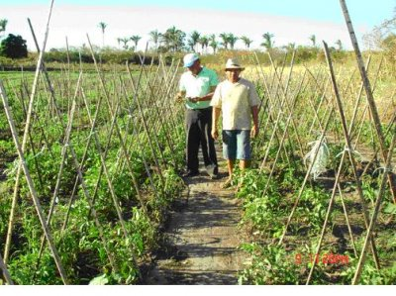
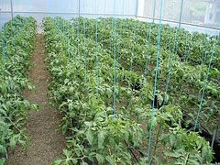
Tratos culturais
Cultura do Tomate
Tutoragem:
Amarrar varas de bambu ou madeira de 1,80 m de altura em cada planta.

Slide 14
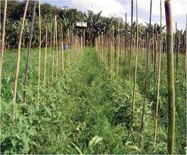
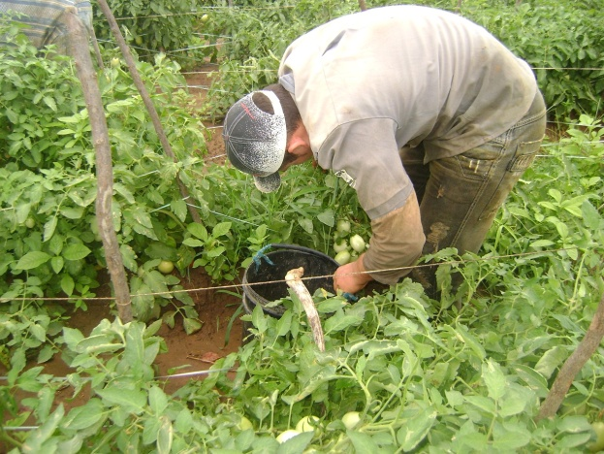
Tratos culturais
Cultura do Tomate
Controle de Plantas invasoras:
Capinas: Manter o cuidado para não ferir as raízes;
Pulverização com herbicidas: Utilizado em culturas rasteiras;
Já existe herbicidas para o uso em tomaticultura.

Slide 15
Tratos culturais
Cultura do Tomate
Poda:
Eliminação dos brotos não produtivo (ladrões);
Esta operação deve ser feita quando os brotos ainda jovem;
Os cortes não poderão deixar feridas: Doenças.

Slide 16
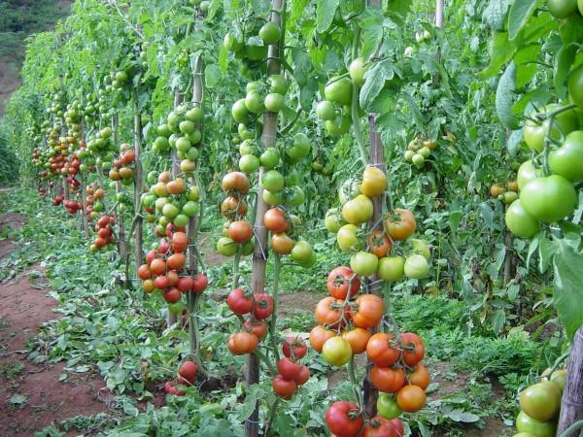
Tratos culturais
Cultura do Tomate
Desfolha:
Eliminação de algumas folhas;
Vantagens:
■ Melhora o arejamento;
■ Iluminação;
■ Polinização;
A desfolha não deve ser muito severa, pois a planta se “alimenta” pelas folhas.

Slide 17
Tratos culturais
Cultura do Tomate
Desponta:
Utiliza-se esse método quando as cultivares são de crescimento indeterminado;
Após atingirem a altura desejada faz-se um corte no caule eliminando o rebento terminal:
Vantagens:
■ Reduzir o ciclo da cultura;
■ Obter frutos mais precoces;
■ Maior qualidade.

Slide 18
Tratos culturais
Cultura do Tomate
Monda dos frutos:
Eliminação de alguns frutos ainda jovens;
Vantagens:
■ Manter o equilíbrio da quantidade de frutos;
■ Melhorar o calibre.

Slide 19
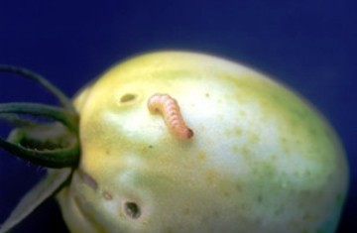
Pragas
Cultura do Tomate
Brocas-dos-Frutos:
São larvas que penetra nos frutos ainda pequenos e abrem galerias no seu interior;
Controle:
Rotação de cultura;
Eliminação de tomatais afetados;
Escolher época de plantio propício;
Efetuar pulverizações com inseticidas;
Aplicar inseticidas granulados sistêmicos.

Slide 20
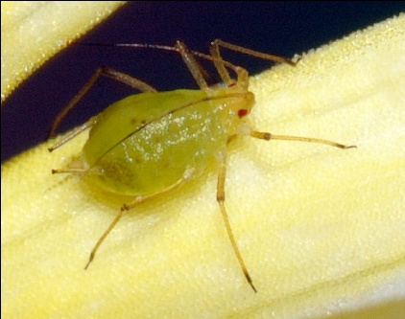
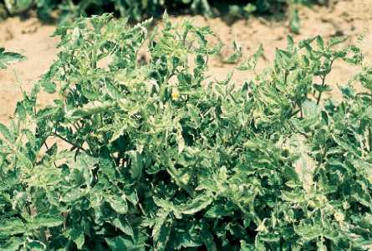
Pragas
Cultura do Tomate
Pulgões:
Sugam seiva e também são vetores de viroses;
Controle:
Evitar o contato do inseto virulífero com a planta;
Produção de muda em estufas providas de tela fina;
Aplicação de inseticidas granulados sistêmicos;
Pulverização com aficidas específicos.

Slide 21
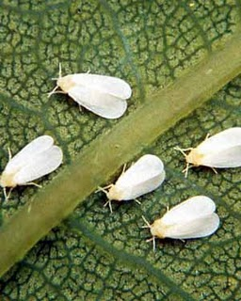
Pragas
Cultura do Tomate
Mosca-Branca:
Sugam seiva e transmitem a “geminivirose”;
Controle:
Produção de muda em estufas providas de tela fina;
Aplicação de inseticidas granulados sistêmicos;
Pulverização com inseticidas específicos.

Slide 22
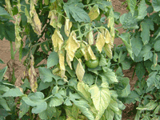
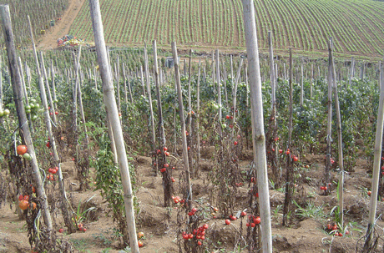
Doenças
Cultura do Tomate
Murcha-Fusariana:
Doença de solo cujo agente é o fungo Fusarium oxysporum f. sp. Lycopersici .
Sintoma:
Amarelecimento geral da planta, iniciando pelas folhas inferiores;
Murcha generalizada e as folhas secam;
Controle:
Utilização de sementes sadias;
Prevenção de danos nas raízes;
Elevação do pH do solo.

Slide 23
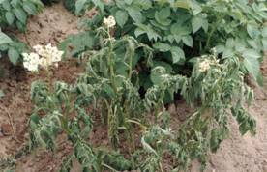
Doenças
Cultura do Tomate
Murcha-Bacteriana:
O agente é Ralstonia solanacearum;
Sintoma:
Causa a murcha irreversível da planta, sem amarelecimento das folhas;
Controle:
Utilização de sementes sadias;
Evitar o excesso de água no solo.

Slide 24
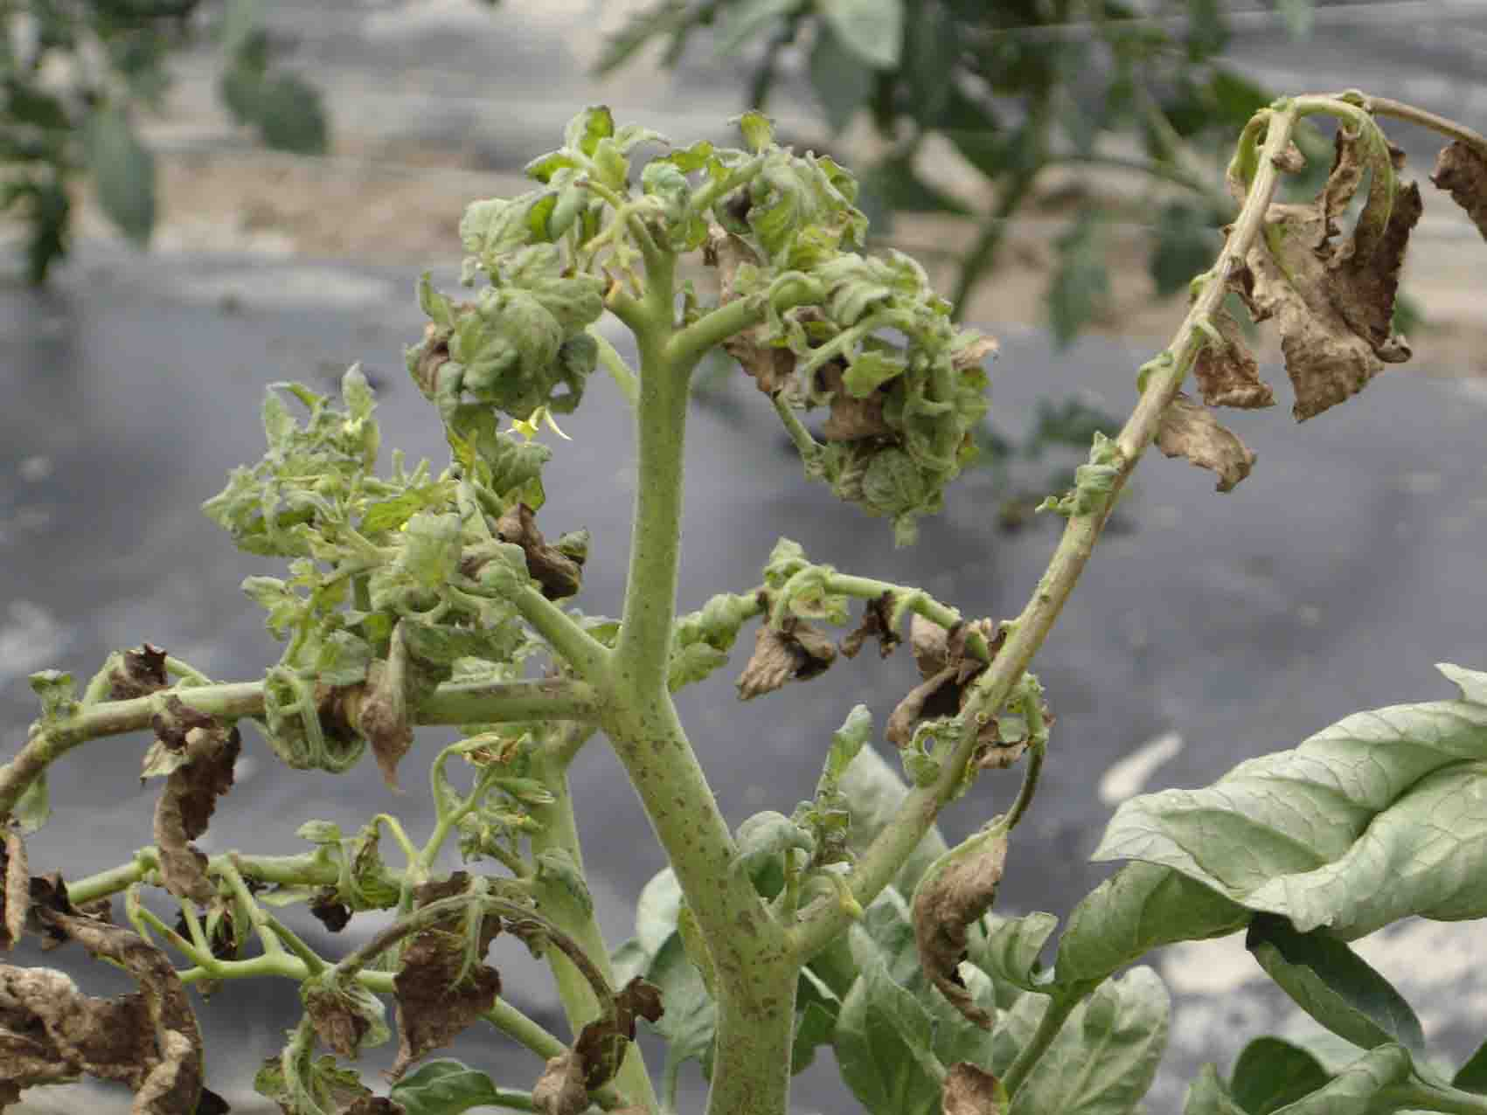
Doenças
Cultura do Tomate
Vira-Cabeça (Trospovirose):
Virose causada por um complexo de vírus, os tospovírus;
Sintoma:
Os folíolos do ápice tornam-se arroxeados ou bronzeados;
Podem ocorrer lesões necróticas nos folíolos;
As folhas do topo curva-se;
Há nanismo em planta jovens;
Em frutos maduros ocorrem manchas aneladas amareladas.

Slide 25
Doenças
Cultura do Tomate
Controle:
Evitar que tripes virulíferos se alimentem sobre a planta;
Produzir mudas dentro de estufas fechadas;
Pulverizar inseticidas contra tripes;
Não plantar próximo a tomateiro adulto;
Utilizar cultivares resistentes.

Slide 26
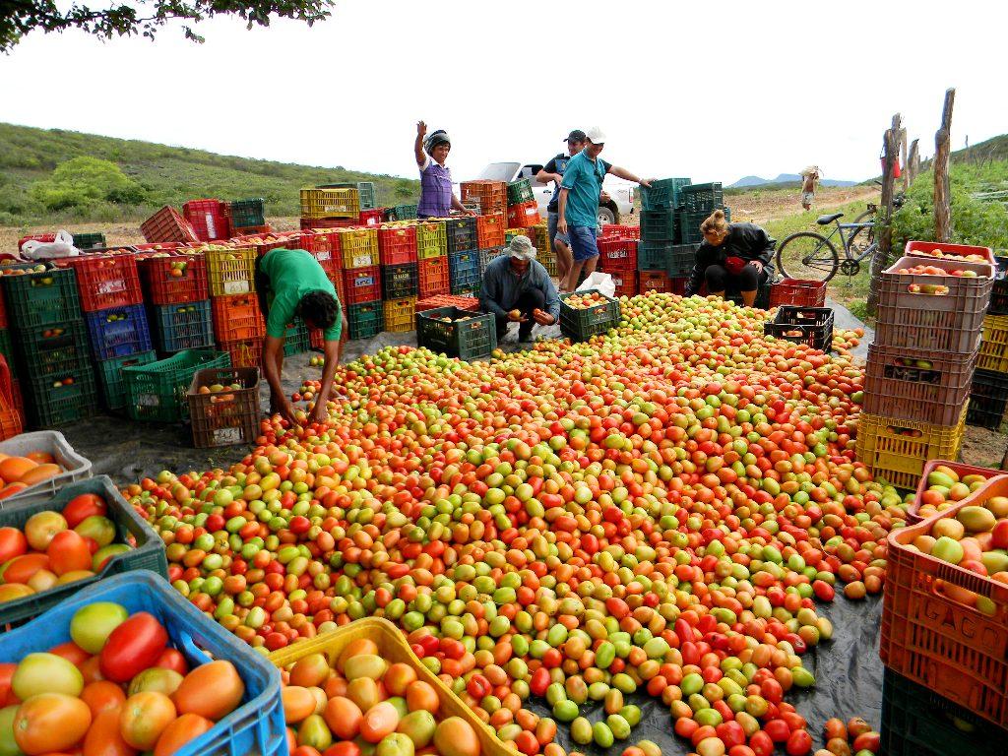
Colheita
Cultura do Tomate
O tomateiro tem sua colheita depois de 90 a 100 dias do início do transplante;
A cor do tomate é o critério mais utilizado para determinação da colheita;
O tomate pode ser colhido com três tons conhecidos como:
■ Verde;
■ Pintado;
■ Vermelho;
O que determina é a distância do mercado.

Slide 27
Colheita
Cultura do Tomate
O tomate apresenta duas finalidades:
■ Tomate para agroindustria;
■ Tomate para a mesa;
Os cuidados pós-colheita:
Os frutos permanecem em repouso por 24 horas em galpões após a colheita;
Selecionado pela cor, tamanho e descartes dos frutos sem valor comercial;
Após a seleção são embalados em caixas de plástico ou papelão suportando de 23 a 25 kg.

Slide 28
Colheita
Cultura do Tomate
Conservação:
Tabela 1: Os períodos de conservação médios para os três estados de maturação do tomate.
Estado de maturação
Verde
Pintado
Vermelho
Dias
21-28
7-14
2-4
Tabela 2: As temperaturas ótimas de conservação.
Estado de maturação
Verde
Pintado
Vermelho
Temperatura (°C)
12,5 –15
10 –12,5
7 –10

Slide 29
Cultura do Tomate
Obrigada
Pela
Atenção!!!

Slide 30
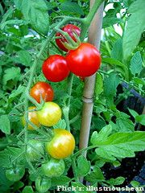
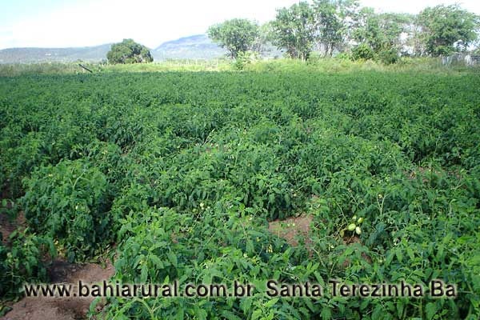
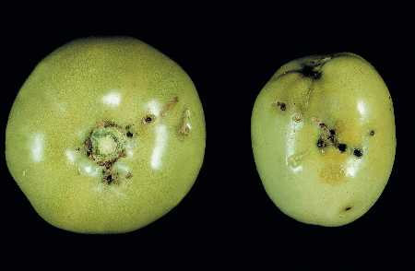
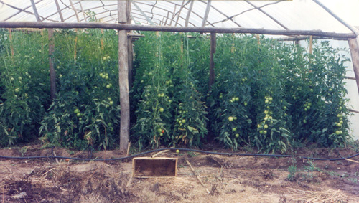
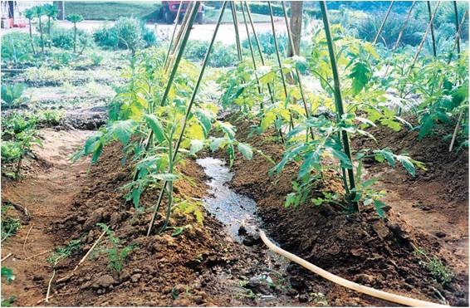
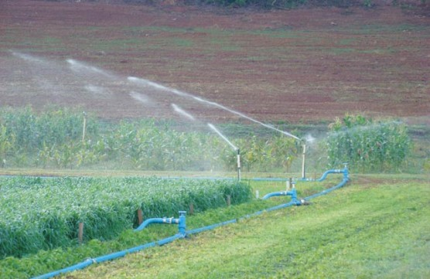
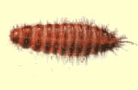
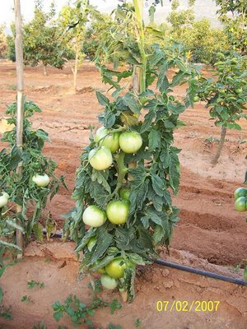
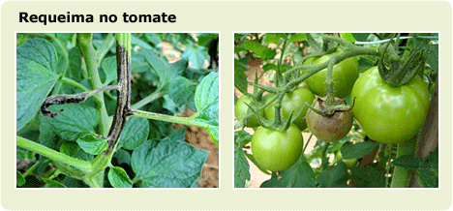
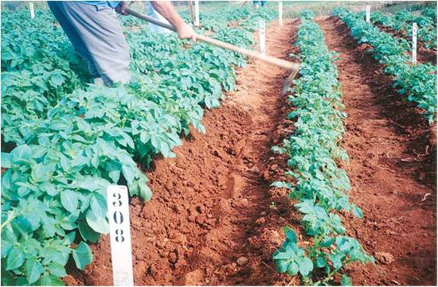
Colheita
Cultura do Tomate

